Slide 1


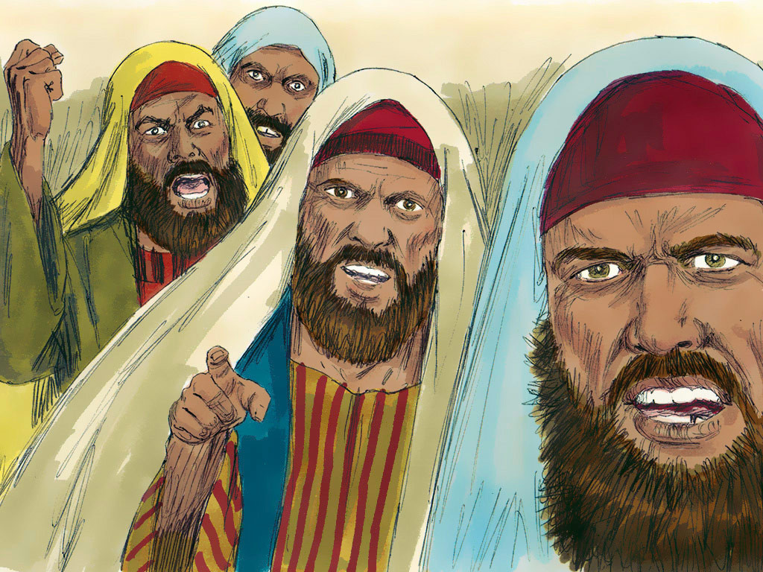
JESÚS REPRENDE A JACOBO Y JUAN.
LUCAS.9:51-56.
INTRODUCCIÓN:
Aquí Lucas comienza la narración de una nueva fase en el ministerio de Cristo, que no se encuentra en los otros Evangelios.
Mateo y Marcos relatan solamente unos pocos detalles sobre el lugar y tiempo de estos acontecimientos.
Lucas.9:51.
Sucedió que cuando se cumplían los días de Su ascensión, Jesús, con determinación, afirmó Su rostro para ir a Jerusalén.
Se relaciona con toda una secuencia de acontecimientos: sufrimiento, muerte, resurrección.

Slide 2
JESÚS REPRENDE A JACOBO Y JUAN.
LUCAS.9:51-56.
Y finalmente, ascensión. Este versículo da inicio a una nueva sección del Evangelio de Lucas, la resolución de Jesús de viajar a Jerusalén.
Jesús estaba muy consciente de que no faltaba mucho para que llegara el momento de su muerte; se acercaba la conclusión de su ministerio.
"El tiempo en que había de ser recibido arriba" se refiere a su ascensión después de resucitar de entre los muertos.
"Afirmó su rostro", significa que "resolvió con firmeza ir a Jerusalén".

Slide 3
JESÚS REPRENDE A JACOBO Y JUAN.
LUCAS.9:51-56.
Ahora Jesús se dispone a ir a Jerusalén, para enfrentar todas las dificultades, peligros y sufrimientos que le esperaban.
Esta determinado sin miedo, sus discípulos iban con miedo.
Marcos.10:32-33.
Iban por el camino subiendo a Jerusalén, y Jesús iba delante de ellos. Los discípulos estaban perplejos, y los que lo seguían tenían miedo. Y tomando aparte de nuevo a los doce, comenzó a decirles lo que le iba a suceder:
V.33.
«Ahora subimos a Jerusalén, y el Hijo del Hombre será entregado a los principales sacerdotes y a los escribas, y lo condenarán a muerte y lo entregarán a los gentiles.

Slide 4
JESÚS REPRENDE A JACOBO Y JUAN.
LUCAS.9:51-56.
En tres ocasiones Lucas menciona que Jesús fue a Jerusalén.
Lucas.13:22.
Pasaba Jesús por ciudades y aldeas, enseñando, mientras proseguía camino a Jerusalén.
Lucas.17:11.
Aconteció que mientras Jesús iba camino a Jerusalén, pasaba entre Samaria y Galilea,
Durante la última etapa de su ministerio.
Juan dice que Jesús visitó Jerusalén tres veces.
Juan.7:10.

Slide 5
JESÚS REPRENDE A JACOBO Y JUAN.
LUCAS.9:51-56.
Pero cuando Sus hermanos subieron a la fiesta, entonces Jesús también subió; no abiertamente, sino en secreto.
No lo hizo abiertamente en esta ocasión.
Juan.11:17.
Llegó, pues, Jesús y halló que ya hacía cuatro días que Lázaro estaba en el sepulcro.
En la muerte de Lázaro.
Juan.12:1.
Entonces Jesús, seis días antes de la Pascua, vino a Betania donde estaba Lázaro, al que Jesús había resucitado de entre los muertos.

Slide 6
JESÚS REPRENDE A JACOBO Y JUAN.
LUCAS.9:51-56.
Jesús envía a dos de sus discípulos adelante de Él.
Lucas.9:52.
Y envió mensajeros delante de Él; y ellos fueron y entraron en una aldea de los samaritanos para hacer los preparativos para Él.
En su viaje de Galilea a Judea, Jesús tenía que pasar por Samaria, y envió mensajeros delante de Él para que hicieran preparativos.
A los samaritanos no les molestaba que los judíos atravesaran su provincia con rumbo norte, después de haber estado en Jerusalén; pero se oponían a que los judíos pasaran por allí cuando subían a Jerusalén a adorar.

Slide 7
JESÚS REPRENDE A JACOBO Y JUAN.
LUCAS.9:51-56.
Al ir a Jerusalén, Jesús no aceptaba el monte Gerizím, donde adoraban los samaritanos.
El hecho de que Jesús enviara mensajeros delante de Él en esta ocasión es inusual, y desconocemos la razón por la cual lo hizo.
Pero no lo recibieron.
Lucas.9:53.
Pero no lo recibieron, porque sabían que había determinado ir a Jerusalén.
Los samaritanos no recibieron a Jesús:
“Porque su aspecto era como de ir a Jerusalén".
Les negaron su hospitalidad al enterarse que Jesús y su grupo de discípulos iban a celebrar una de las fiestas de los judíos.

Slide 8
JESÚS REPRENDE A JACOBO Y JUAN.
LUCAS.9:51-56.
Los judíos no querían nada que ver con los samaritanos, y éstos se vengaban siempre que tenían la oportunidad de tomar represalias contra los judíos que aceptaban ir a Jerusalén como el lugar para adorar, en vez del sitio sagrado de los samaritanos, el monte Gerizím.
Recordemos lo que la mujer Samarita le dijo a Jesús.
Juan.4:20.
»Nuestros padres adoraron en este monte, y ustedes dicen que en Jerusalén está el lugar donde se debe adorar».

Slide 9
JESÚS REPRENDE A JACOBO Y JUAN.
LUCAS.9:51-56.
Jacobo y Juan reaccionan violentamente.
Lucas.9:54.
Al ver esto, Sus discípulos Jacobo y Juan, dijeron: «Señor, ¿quieres que mandemos que descienda fuego del cielo y los consuma?».
Quizás la reciente aparición de Elías en el monte de la transfiguración había hecho que Jacobo y Juan recordaran el incidente.
II Reyes.1:10-12.
Elías respondió al capitán de cincuenta: «Si yo soy hombre de Dios, que descienda fuego del cielo y te consuma a ti y a tus cincuenta». Entonces descendió fuego del cielo, y lo consumió a él y a sus cincuenta.

Slide 10
JESÚS REPRENDE A JACOBO Y JUAN.
LUCAS.9:51-56.
V.11.
De nuevo el rey envió a él otro capitán de cincuenta con sus cincuenta que le habló: «Hombre de Dios, así dice el rey: “Desciende inmediatamente”».
V.12.
«Si yo soy hombre de Dios», respondió Elías, «que descienda fuego del cielo y te consuma a ti y a tus cincuenta». Entonces el fuego de Dios descendió del cielo y lo consumió a él y a sus cincuenta.
Estos dos discípulos, que después mostraron mucha moderación y amor, en esta ocasión expresan el celo abrasador de su lealtad equivocada hacia Jesús.

Slide 11
JESÚS REPRENDE A JACOBO Y JUAN.
LUCAS.9:51-56.
Ellos querían que Dios enviara fuego del cielo y consumiera a los que no se sintieron dignos de atender al Hijo de Dios.
Quizá por esto Jesús les había apodado "Hijos del trueno" o "Boanerges"
Marcos.3:17.
Jacobo, hijo de Zebedeo, y Juan hermano de Jacobo (a quienes puso por nombre Boanerges, que significa: «Hijos del Trueno»);
Era natural que se sintieran indignados ante la actitud inhóspita de los samaritanos.
De por sí los judíos no querían a los samaritanos.

Slide 12
JESÚS REPRENDE A JACOBO Y JUAN.
LUCAS.9:51-56.
Y ahora que han menospreciado al Señor.
¡esto es el colmo!
Es más, de lo que Juan y Jacobo podían soportar.
Los discípulos quieren usar la autoridad y el poder que han recibido para realizar su misión
Lucas.9:1.
Reuniendo Jesús a los doce discípulos, les dio poder y autoridad sobre todos los demonios y para sanar enfermedades.
Con propósitos destructivos. Así demostraron verdadera fe, pero al mismo tiempo, constituye una expresión de insensibilidad.

Slide 13
JESÚS REPRENDE A JACOBO Y JUAN.
LUCAS.9:51-56.
Y está fuera de lugar teniendo en cuenta los objetivos redentores de Jesús.
Lucas.9:56.
porque el Hijo del Hombre no ha venido para destruir las almas de los hombres, sino para salvarlas». Y se fueron a otra aldea.
Jesús había venido para salvar no para destruir y matar.
Lucas.19:10.
porque el Hijo del Hombre ha venido a buscar y a salvar lo que se había perdido».

Slide 14
JESÚS REPRENDE A JACOBO Y JUAN.
LUCAS.9:51-56.
Satanás es el que viene para matar y destruir.
Juan.10:10.
»El ladrón solo viene para robar, matar y destruir. Yo he venido para que tengan vida, y para que la tengan en abundancia.
La actitud vengativa de Jacobo y Juan no era correcta, ni Jesús se sintió tan ofendido como Ellos lo estaban.
Jesús los reprende.
Lucas.9:55.
Pero Él, volviéndose, los reprendió, y dijo: «Ustedes no saben de qué espíritu son,

Slide 15
JESÚS REPRENDE A JACOBO Y JUAN.
LUCAS.9:51-56.
Por cierto, que Jesús, lejos de conceder la petición de Juan y Jacobo, condenó su actitud de amargura y venganza hacia los samaritanos.
Anteriormente Él Señor había amonestado a Juan por impedir que Él hombre expulsara demonios en el nombre de Jesús.
Él Señor les está enseñando que debían adoptar una actitud de tolerancia.
Los discípulos debían entender que Él espíritu de Jesús no era el de consumir con fuego, sino de ganar almas.
Lucas.9:56.

Slide 16
JESÚS REPRENDE A JACOBO Y JUAN.
LUCAS.9:51-56.
porque el Hijo del Hombre no ha venido para destruir las almas de los hombres, sino para salvarlas». Y se fueron a otra aldea.
La palabra perder, apollumi Strong #622: Desgastar, destruir por completo, desintegrar. El NT con frecuencia usa la palabra para describir la destitución espiritual. La destrucción para Él pecador no resulta en aniquilación o extinción. No es la pérdida del ser, sino del bienestar.
La venganza no es Nuestra es de Dios, por eso no debemos de buscar la venganza Nosotros mismos.
Romanos.12:17-21.

Slide 17
JESÚS REPRENDE A JACOBO Y JUAN.
LUCAS.9:51-56.
Nunca paguen a nadie mal por mal. Respeten lo bueno delante de todos los hombres.
V.18.
Si es posible, en cuanto de ustedes dependa, estén en paz con todos los hombres.
V.19.
Amados, nunca tomen venganza ustedes mismos, sino den lugar a la ira de Dios, porque escrito está: «MÍA ES LA VENGANZA, YO PAGARÉ», dice el Señor.
V.20.

Slide 18
JESÚS REPRENDE A JACOBO Y JUAN.
LUCAS.9:51-56.
«PERO SI TU ENEMIGO TIENE HAMBRE, DALE DE COMER; Y SI TIENE SED, DALE DE BEBER, PORQUE HACIENDO ESTO, CARBONES ENCENDIDOS AMONTONARÁS SOBRE SU CABEZA».
V.21.
No seas vencido por el mal, sino vence el mal con el bien.
Nunca seamos tentados a vengarnos Nosotros mismos.
Al pagar mal por mal
I Tesalonicenses.5:15.

Slide 19
JESÚS REPRENDE A JACOBO Y JUAN.
LUCAS.9:51-56.
Miren que ninguno devuelva a otro mal por mal, sino que procuren siempre lo bueno los unos para con los otros, y para con todos.
I Pedro.3:9.
no devolviendo mal por mal, o insulto por insulto, sino más bien bendiciendo, porque fueron llamados con el propósito de heredar bendición.
Nunca tomemos una actitud de vengarnos Nosotros, imitemos al apóstol Pablo.
Hechos.23:2-3.

Slide 20
JESÚS REPRENDE A JACOBO Y JUAN.
LUCAS.9:51-56.
Y el sumo sacerdote Ananías ordenó a los que estaban junto a él, que lo golpearan en la boca.
V.3.
Entonces Pablo le dijo: «¡Dios lo golpeará a usted, pared blanqueada! ¿Se sienta usted para juzgarme conforme a la ley, y viola la ley ordenando que me golpeen?».
Él no devolvió el golpe esto es poner la otra mejilla.
Mateo.5:39.
»Pero Yo les digo: no resistan al que es malo; antes bien, a cualquiera que te abofetee en la mejilla derecha, vuélvele también la otra.

Slide 21
JESÚS REPRENDE A JACOBO Y JUAN.
LUCAS.9:51-56.
Jesús prohíbe la venganza al insistir sobre las actitudes positivas al enfrentar el mal que nos llegue en forma de un insulto personal.
Dejemos la venganza a Dios Él pagara.
Hebreos.10:30.
Pues conocemos a Aquel que dijo: «MÍA ES LA VENGANZA, YO PAGARÉ». Y otra vez: «EL SEÑOR JUZGARÁ A SU PUEBLO».
No le robemos el lugar a Dios, al vengarnos Nosotros mismos, ese honor, ese privilegio le toca solamente a Dios.

Slide 22
CONCLUSIÓN:
Nuestro Señor Jesucristo está determinado a ir a Jerusalén, pero tiene que pasar por una aldea de los Samaritanos quienes le rechazan que Jesús pase por allí.
Jacobo y Juan se molestan por esta actitud de los Samaritanos hacia Jesús y toman una actitud que es contraria a la actitud de su Maestro.
Jesús les reprende por su actitud vengativa, Jesús no vino a destruir vino a salvar.
La venganza es de Dios no de Nosotros, dejemos que Dios actúe hacia aquellos que le rechazan nunca lo hagamos Nosotros.

Slide 23

POR SU FINA ATENCIÓN.
DIOS NOS BENDIGA A TODOS.

